Slide 1





İnformasiya Təhlükəsizliyi Departamenti
Təcrübəçi: Aqil Səfərov
Başıama tarixi: 08.08.2023
Bitmə atrixi: 12.09.2023

Slide 2



GRC həftəsi
Kiber təhlükəsizlik risklərin müəyyən olunması və dəyərləndirliməsi
Riskləri azaltmaq və qaydalara riayət olunma
Kibər təhlükəsizlikdəki dəyişiklikləri izləmək və onlara uyğunlaşmaq
Kiber təhlükəsizlikdə insidentlərə cavab vermək və onları bərpa etmək

Slide 3




Verilən tapşırıqlar
İsidentlərin idarəolunması prosesinin qurulması
Ticketin process flow-un qurulması
Şifrə siyasətinin yaradılması

Slide 4
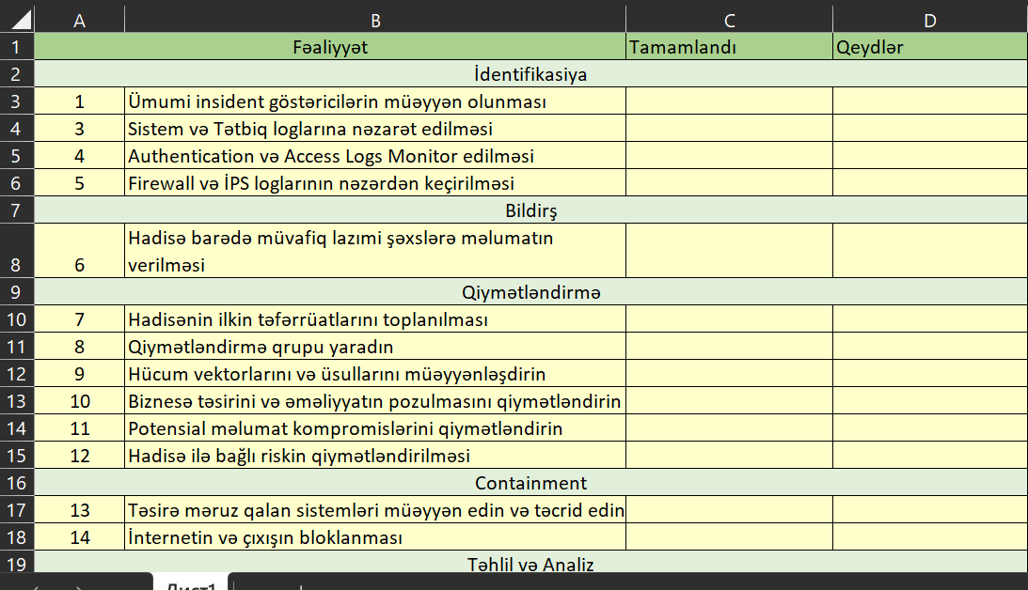
İnsidentlərin idarəolunması prosesinin qurulması
İncdientin idarə edilməsi hadisələrin ardıcıl, səmərəli və effektiv şəkildə idarə olunmasını təmin etməyə kömək edir.
8 hissədən ibarətdir
1. İdentifikasiya
2. Bildirş
3. Qiymətləndirmə
4. Containment
5. Təhlil və Analiz
6. Aradan qaldırılma
7. Recovery
8. Öyrənilmiş dərslər

Slide 5
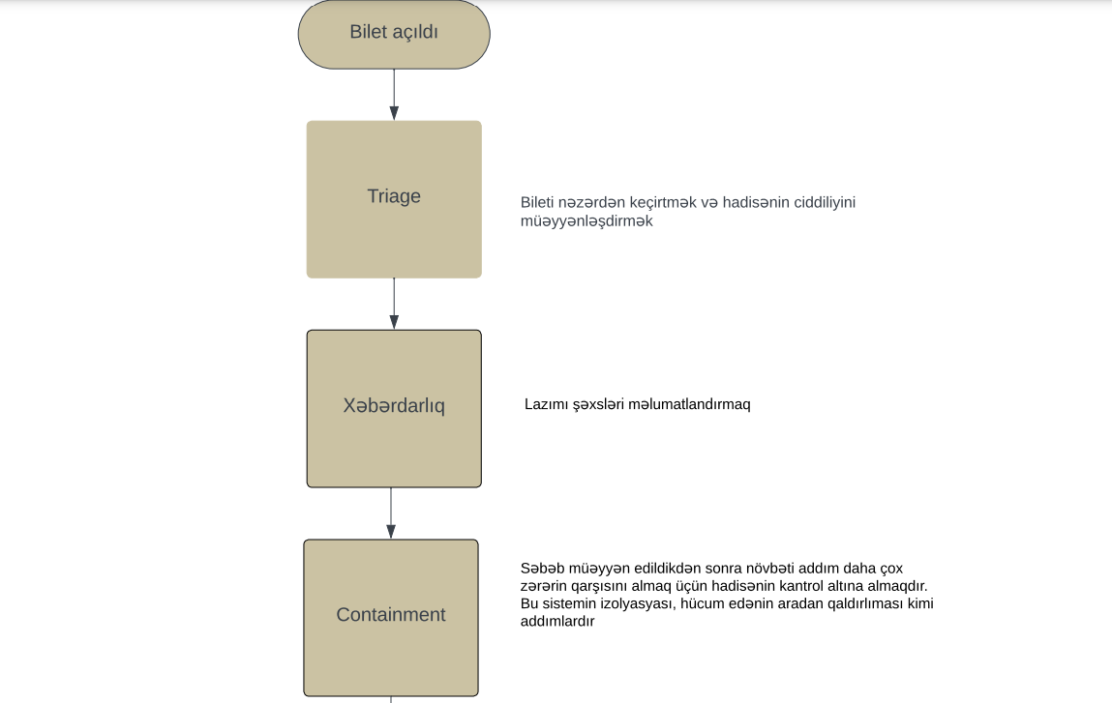
2. Ticketin process flow-un qurulması
Təhlükəsizlik insidentlərinin vaxtında və səmərəli şəkildə idarə olunmasını təmin etməyə kömək edir. Buna Təhlil və analiz, Eradication və Recovery-ni misal deyə bilərik

Slide 6



3. Şifrə siyasətinin yaradılması
Burada isə biz öz şifrə siyasətimizi yaratdıq. Bu bizə istifadəçi hesablarımızı qorumaq, icazəsiz girişlərin qarşısını almaq, daxili təhlükələrin təsirinin minimuma endirilməsində köməklik edir

Slide 7


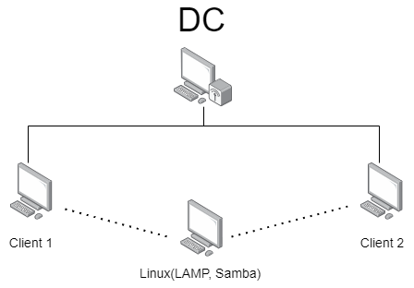
Active Directory mühitinin yaradılması
Domain Controller(OU, GPO, Password Policy, Sahred folder)
2 ədəd Windows 10
Linux Vm

Slide 8
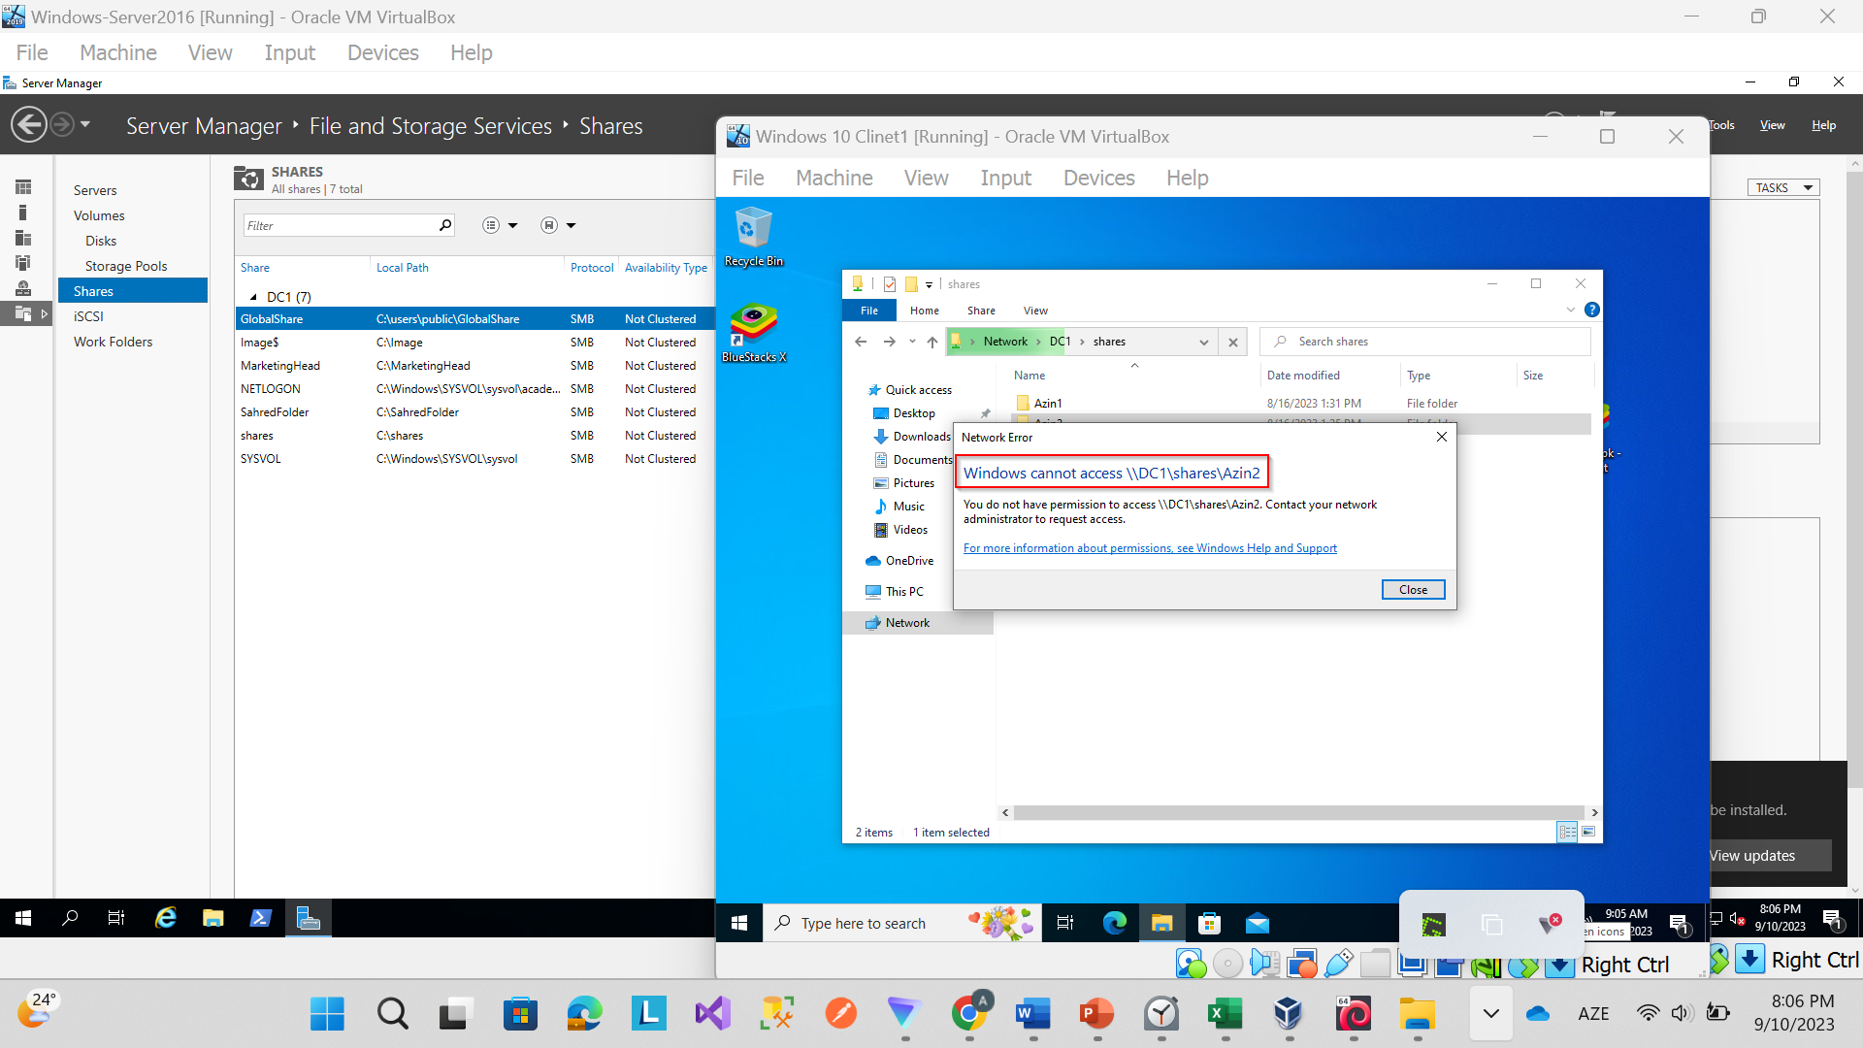
AD mühitində sahred folder

Slide 9
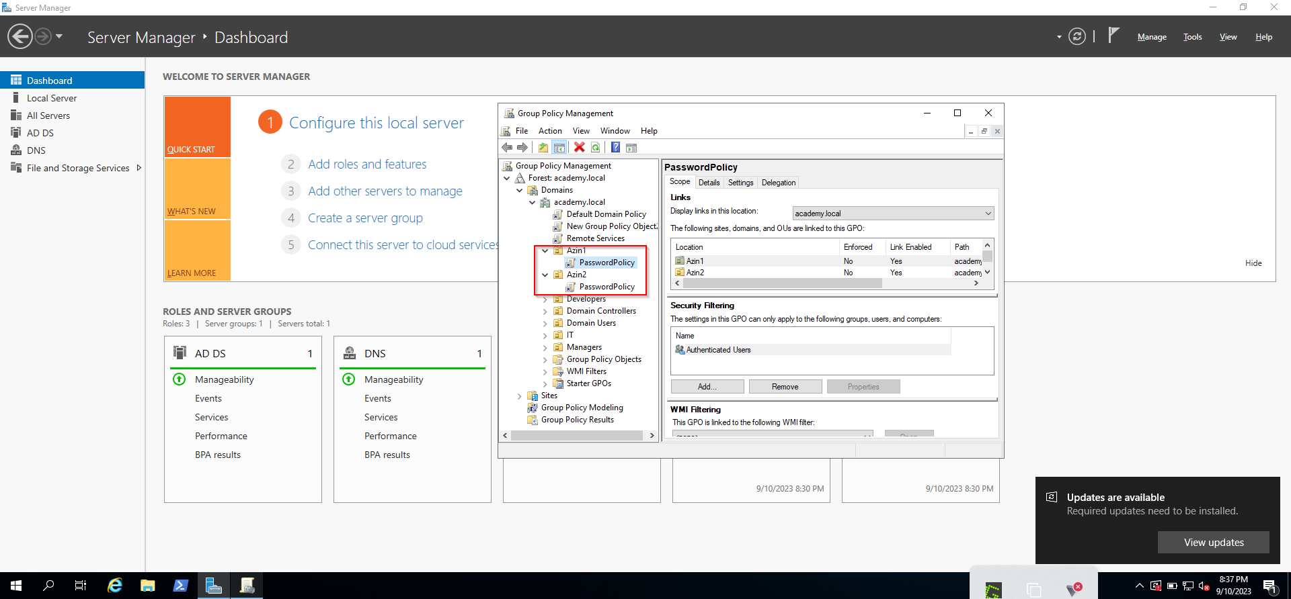
GPO

Slide 10
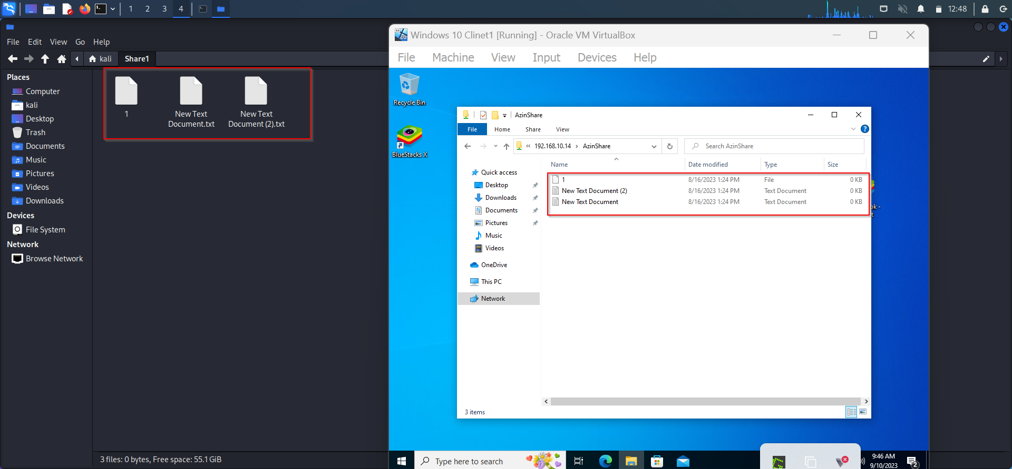
SAMBA

Slide 11
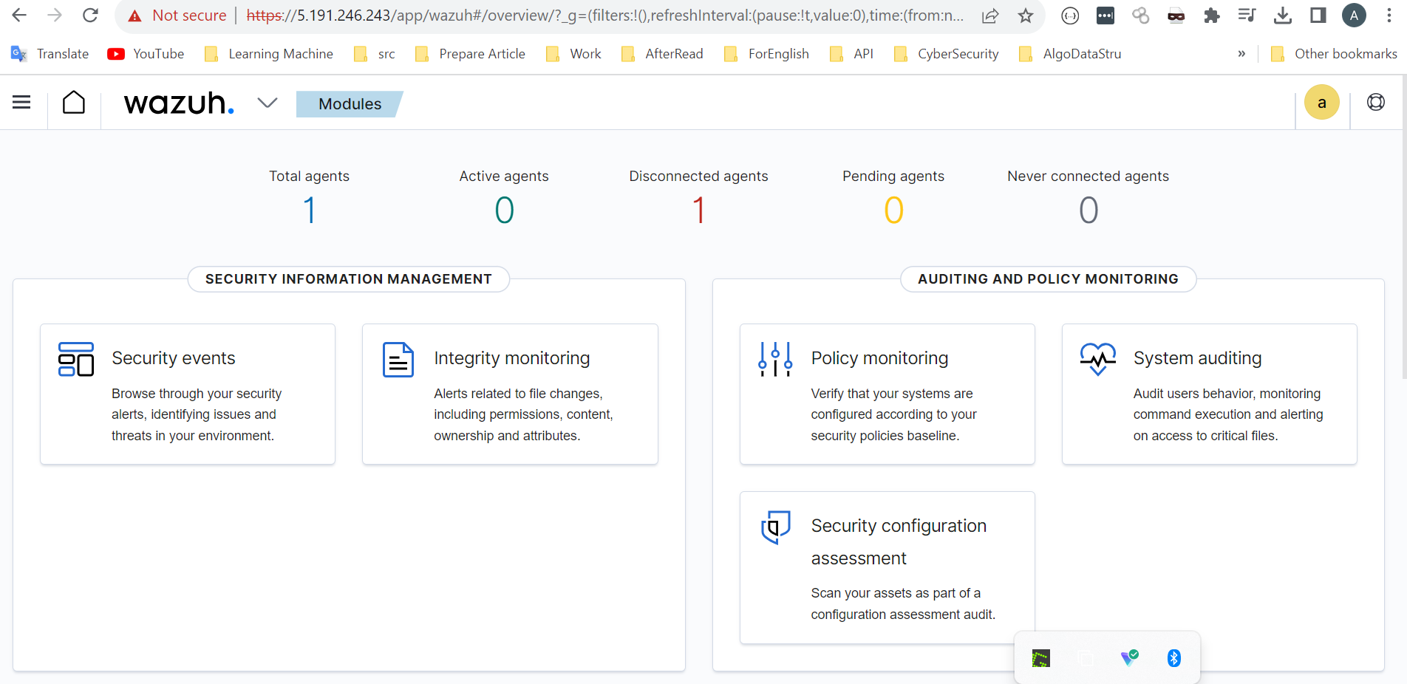

SOC/SIEM həftəsi
99% Zərərli proqramların aşkarlanmasının aradan qaldırılması

Slide 12
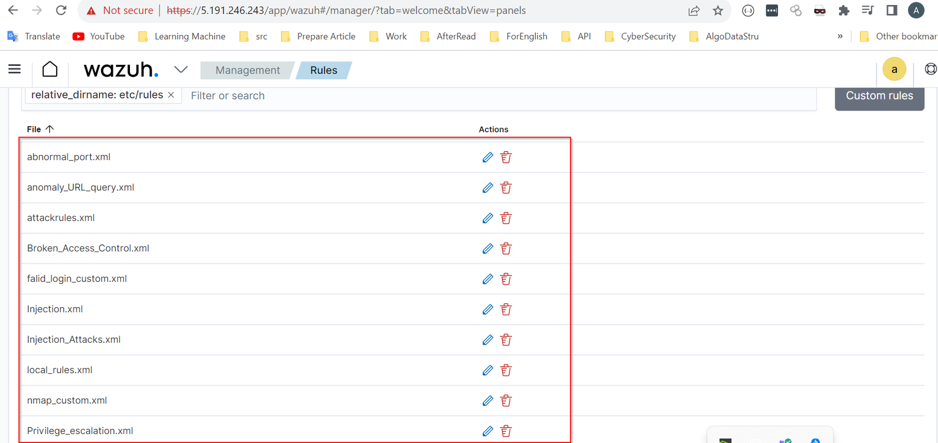
Yaradılmış rule-ların bir qismi

Slide 13
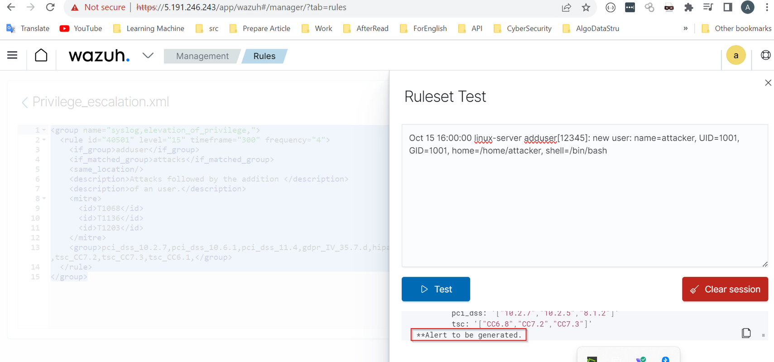
Rule testing

Slide 14
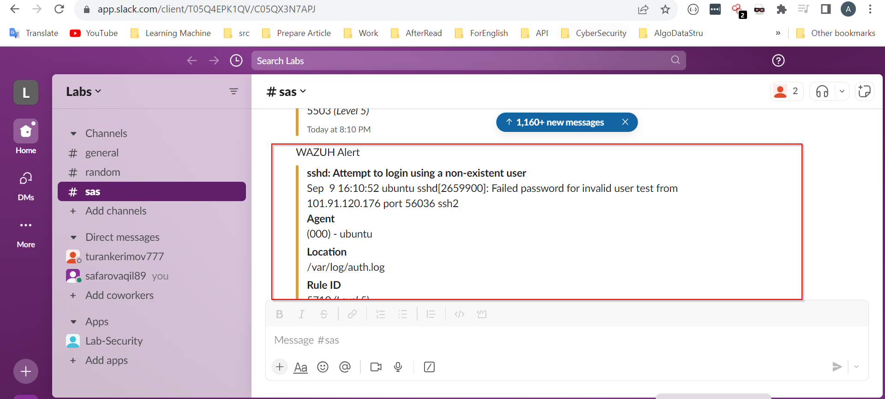
Bildiriş sistemi

Slide 15
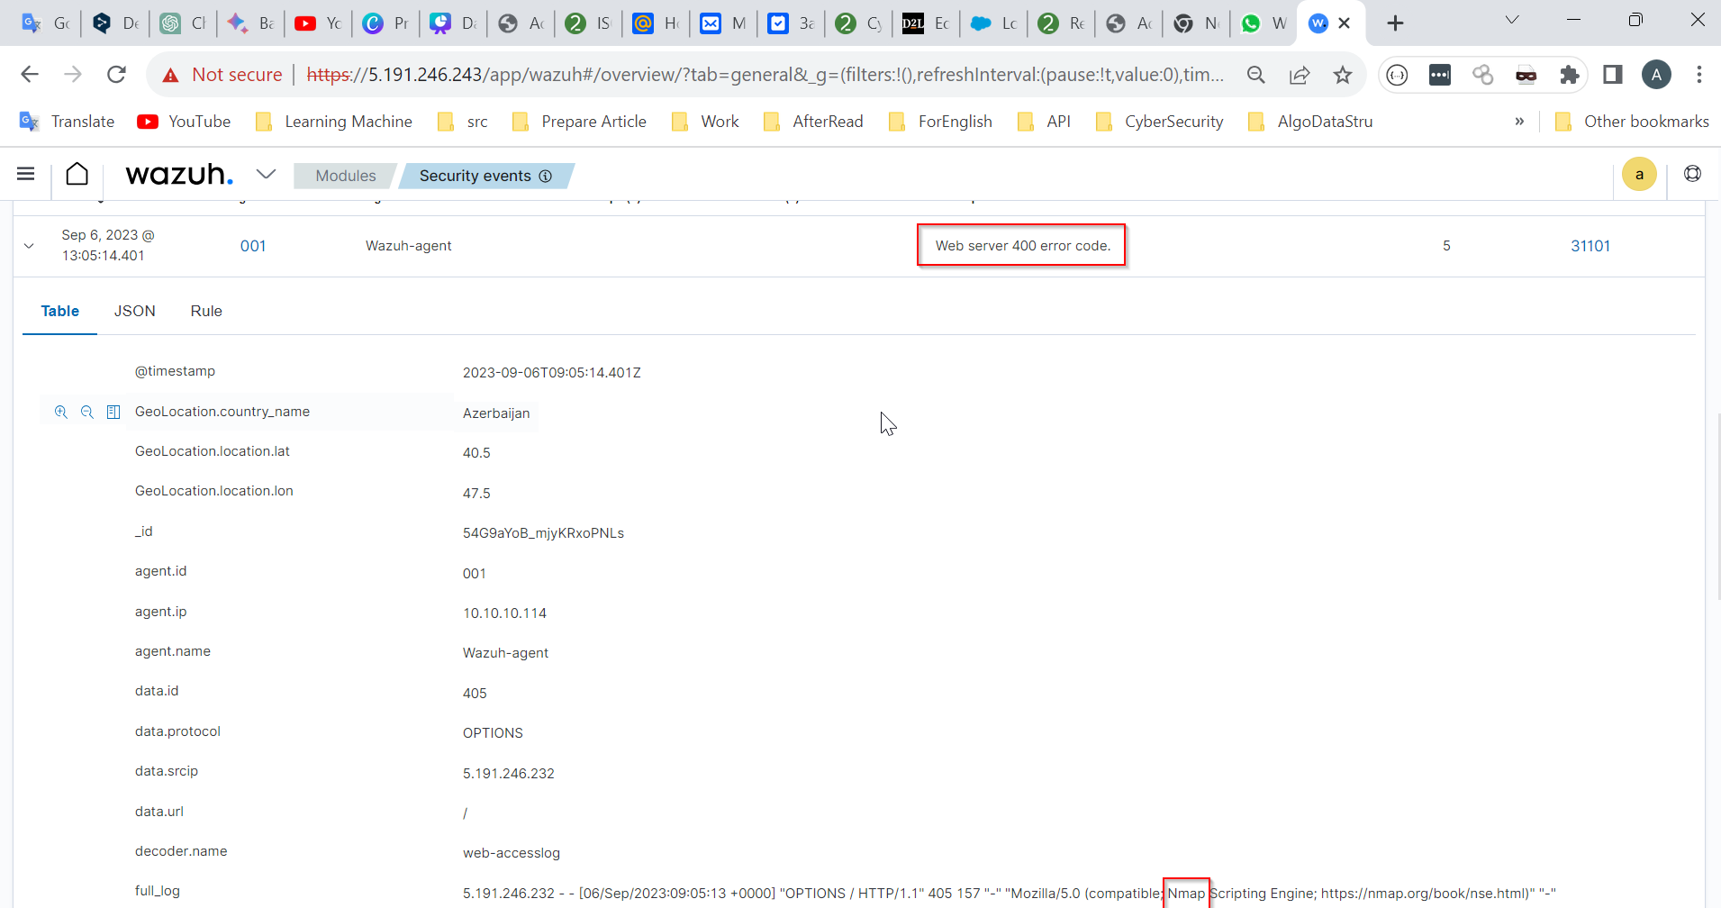
Yazılan rule a görə nmap scaninin detect olunması

Slide 16
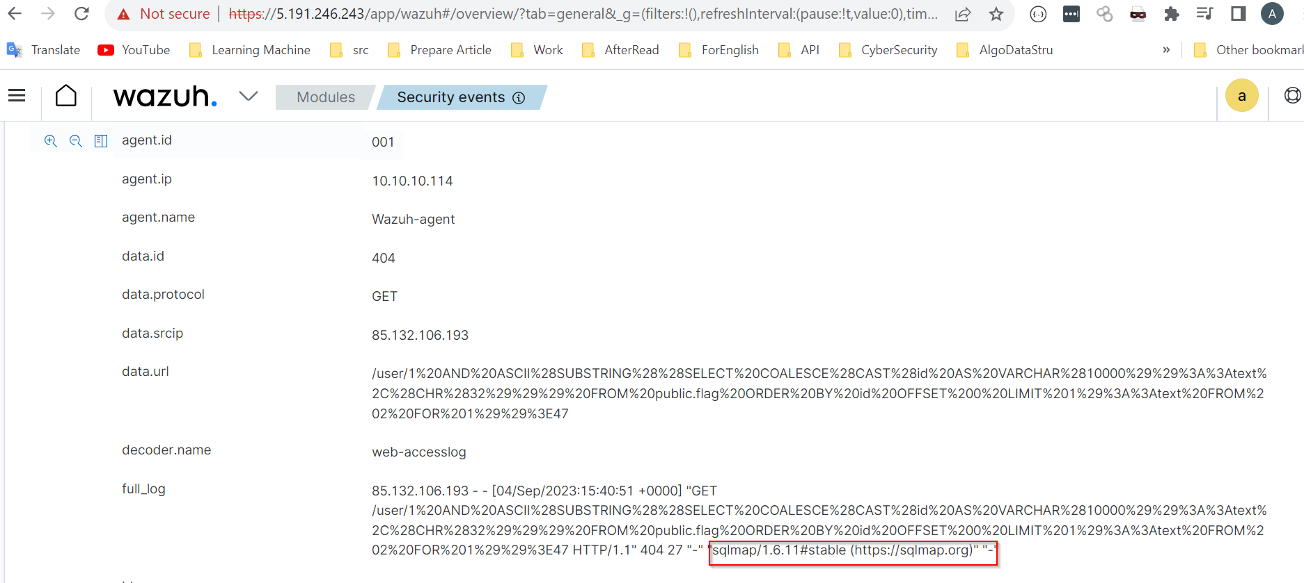
Sql injectionun detect olunması

Slide 17
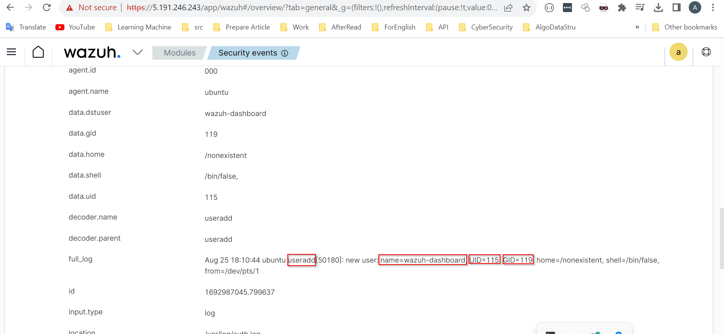
Yeni istifadəçinin yaradılması

Slide 18
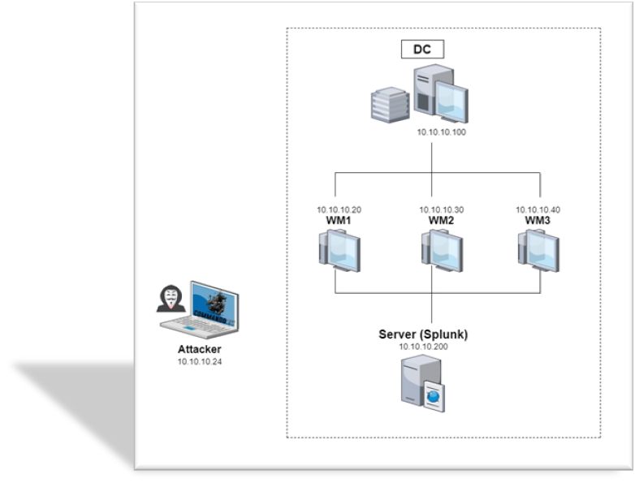
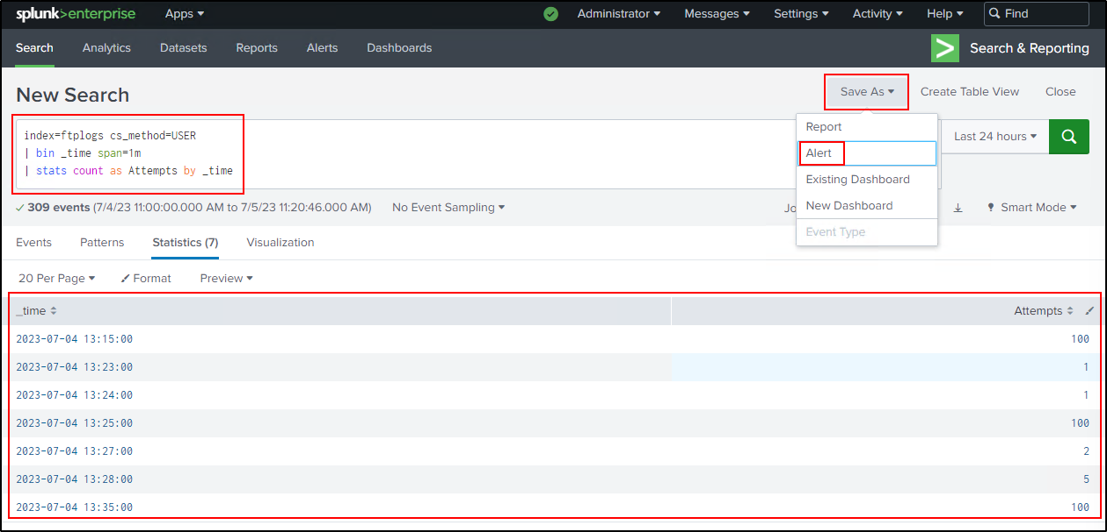
Splunk-ın qruluması

Slide 19
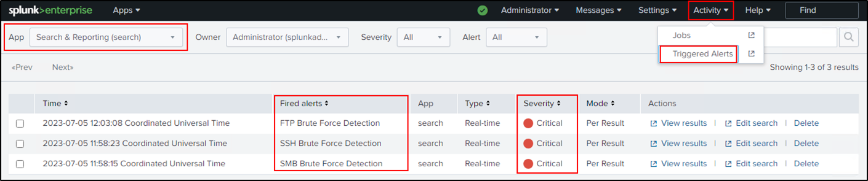
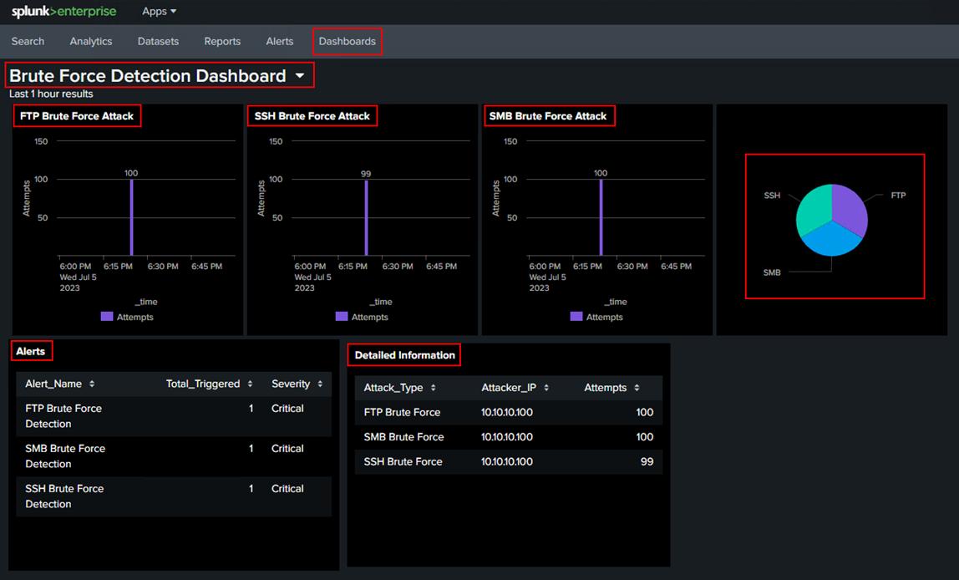
Alert-in detect etməsi və custom dashboardın ayaradılması

Slide 20





Pentest həftəsi
Yaradılmış maşını pentest etmək(5.191.246.246) və flag-i tapmaq
APK fayldakı flag
i tapmaq
Binary fayldkı flag-i tapmaq
Göndərilmiş maşındakı flag-i tapmaq

Slide 21
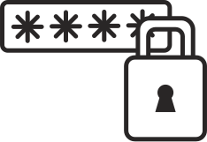
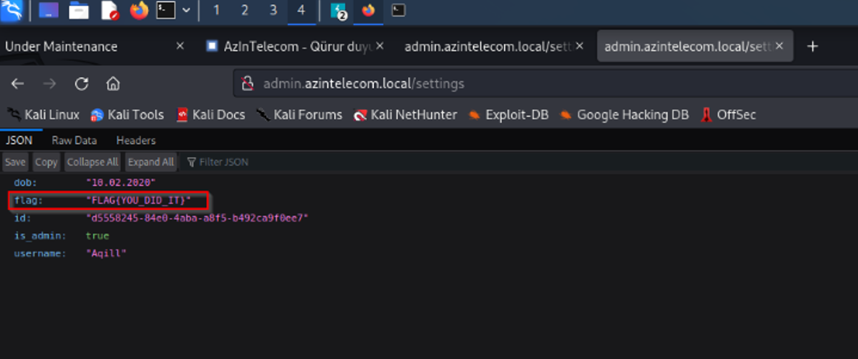
Flag-lərin tapılması
İlk verilmis maşındaki flag-i ffuf, gobuster, burp suite və sqlmap istifadə edərək əldə etdim

Slide 22


Flag-lərin tapılması
APK da frida və apktool dan sitifade edərək decompile ve compile edərək falg-i əldə etdim
Binary faylda isə strings əmri ilə faylı açaraq flag-i əldə etdim
Verilmiş VM-i yükləyərək reboot edərək yeni şifrə təyin edib /etc/terminfo-nun içində olan hidden flag faylını oxuyaraq əldə etdim

Slide 23




Xülasə
Bu təcrübə müddəti ərzində biz risklərin idarə edilməsi, Active Directory, SOC/SIEM və nüfuz testi daxil olmaqla müxtəlif kibertəhlükəsizlik sahələrində dəyərli məlumatlar əldə etdik. Bu bacarıqlar İT mühitlərini qorumaq və təhlükəsizlik problemlərini effektiv şəkildə həll etmək üçün vacibdir
Lazimi mühütün yaradılması
Yeni düşüncə tərzi
Mentorların dəstəyi
Təlimlər

Slide 24

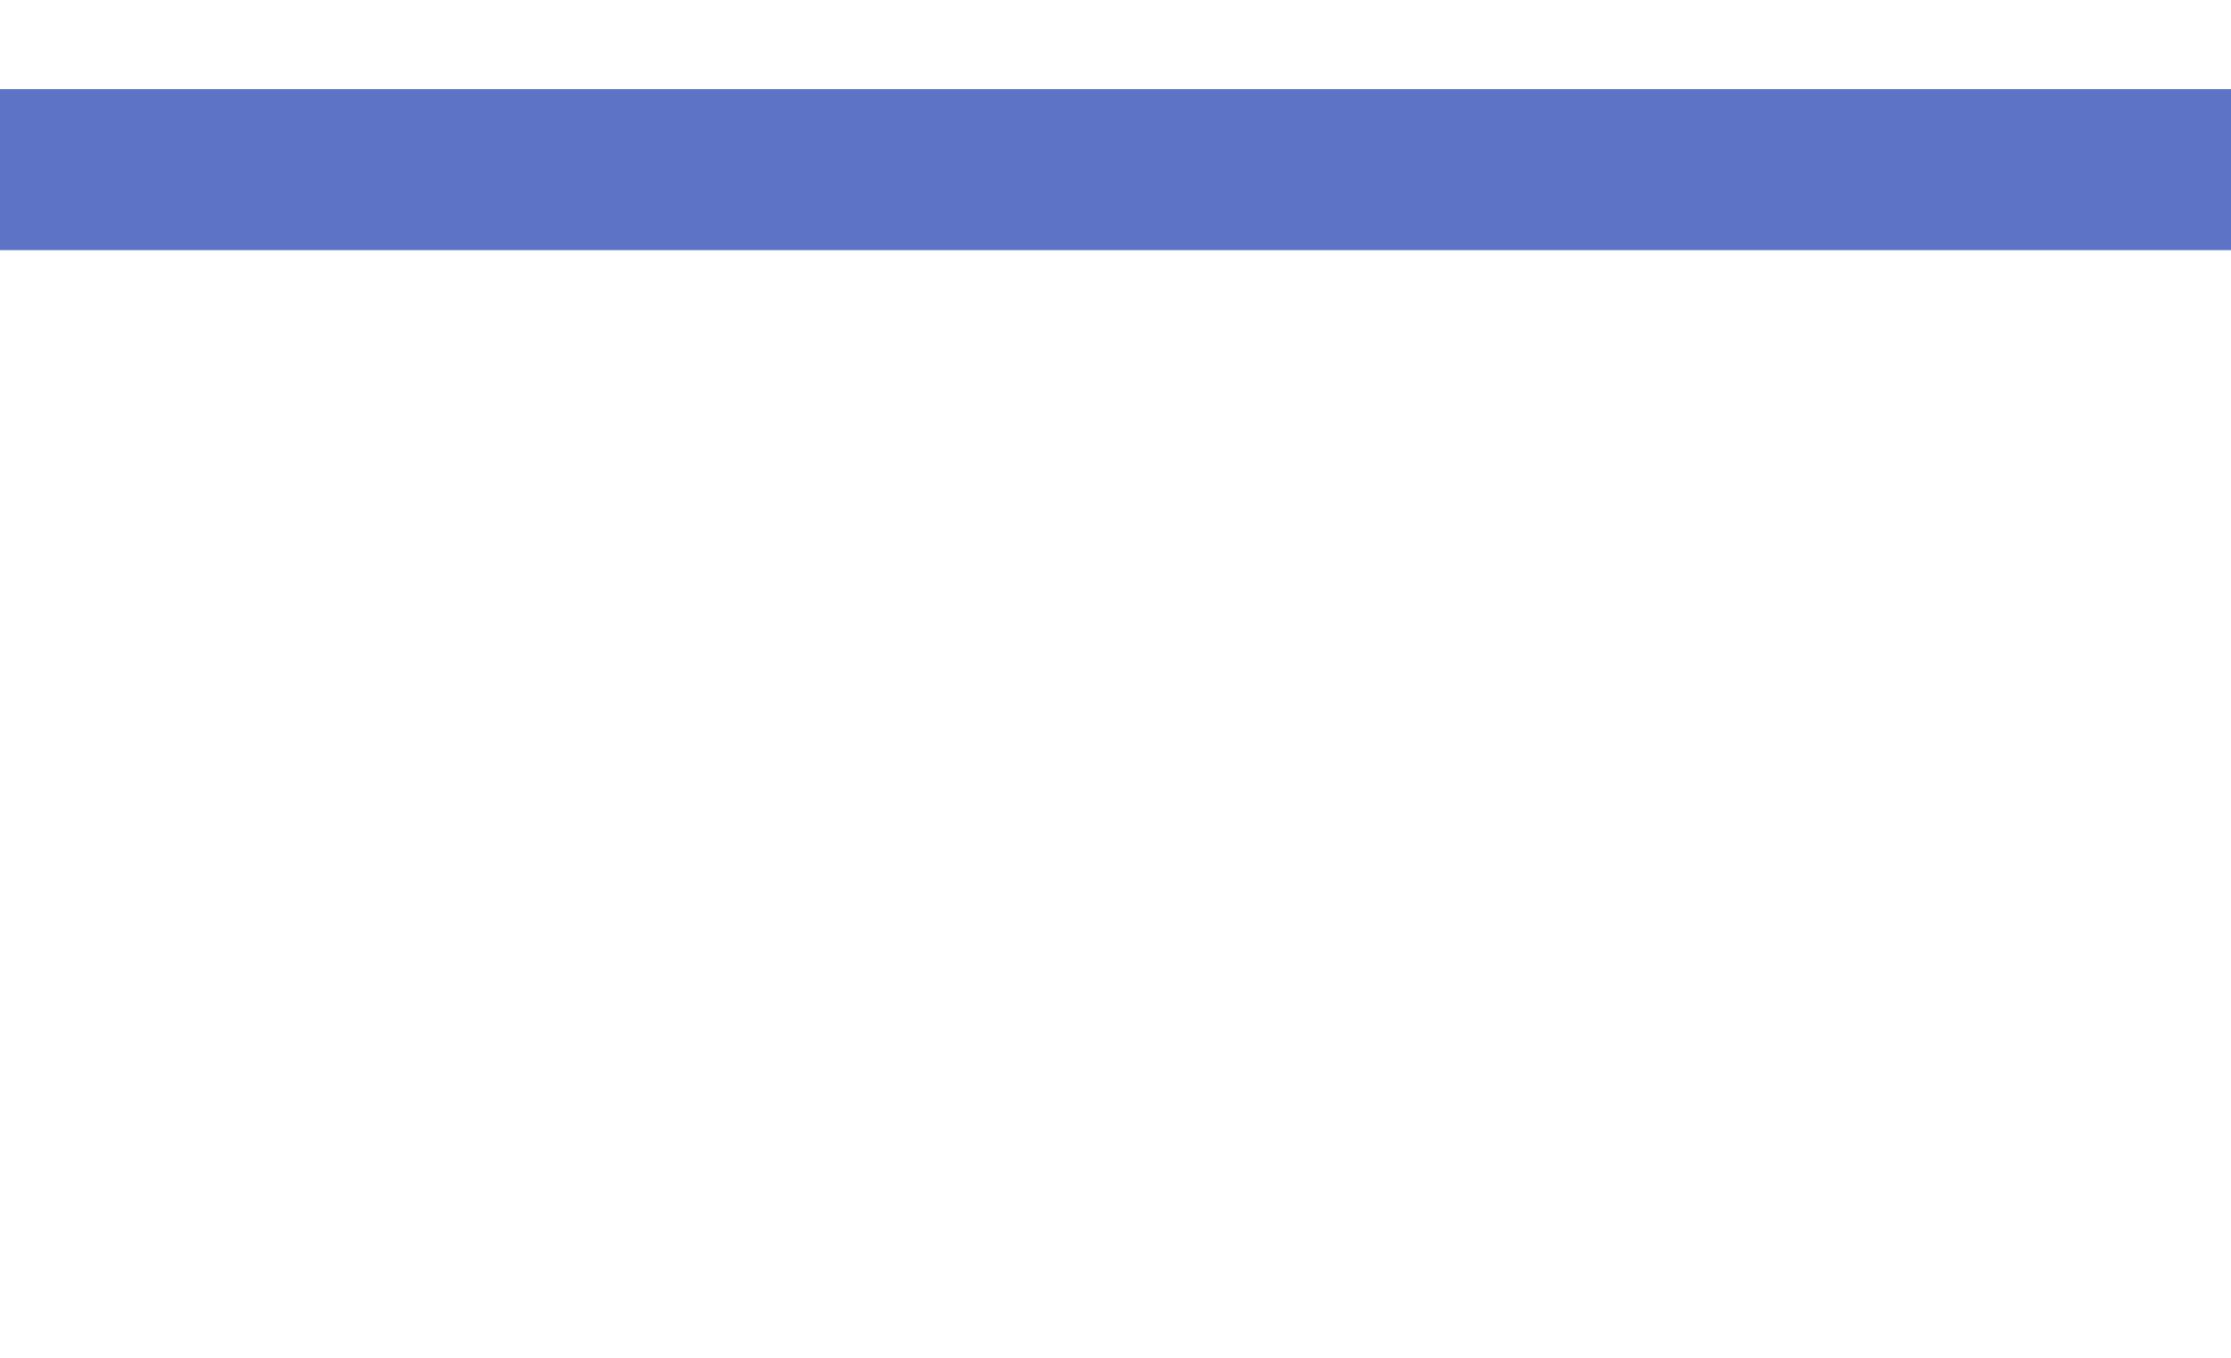
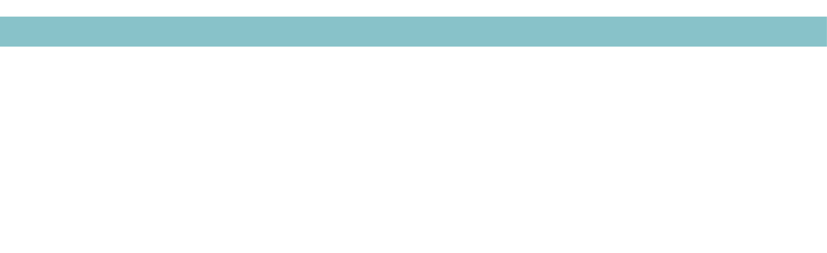
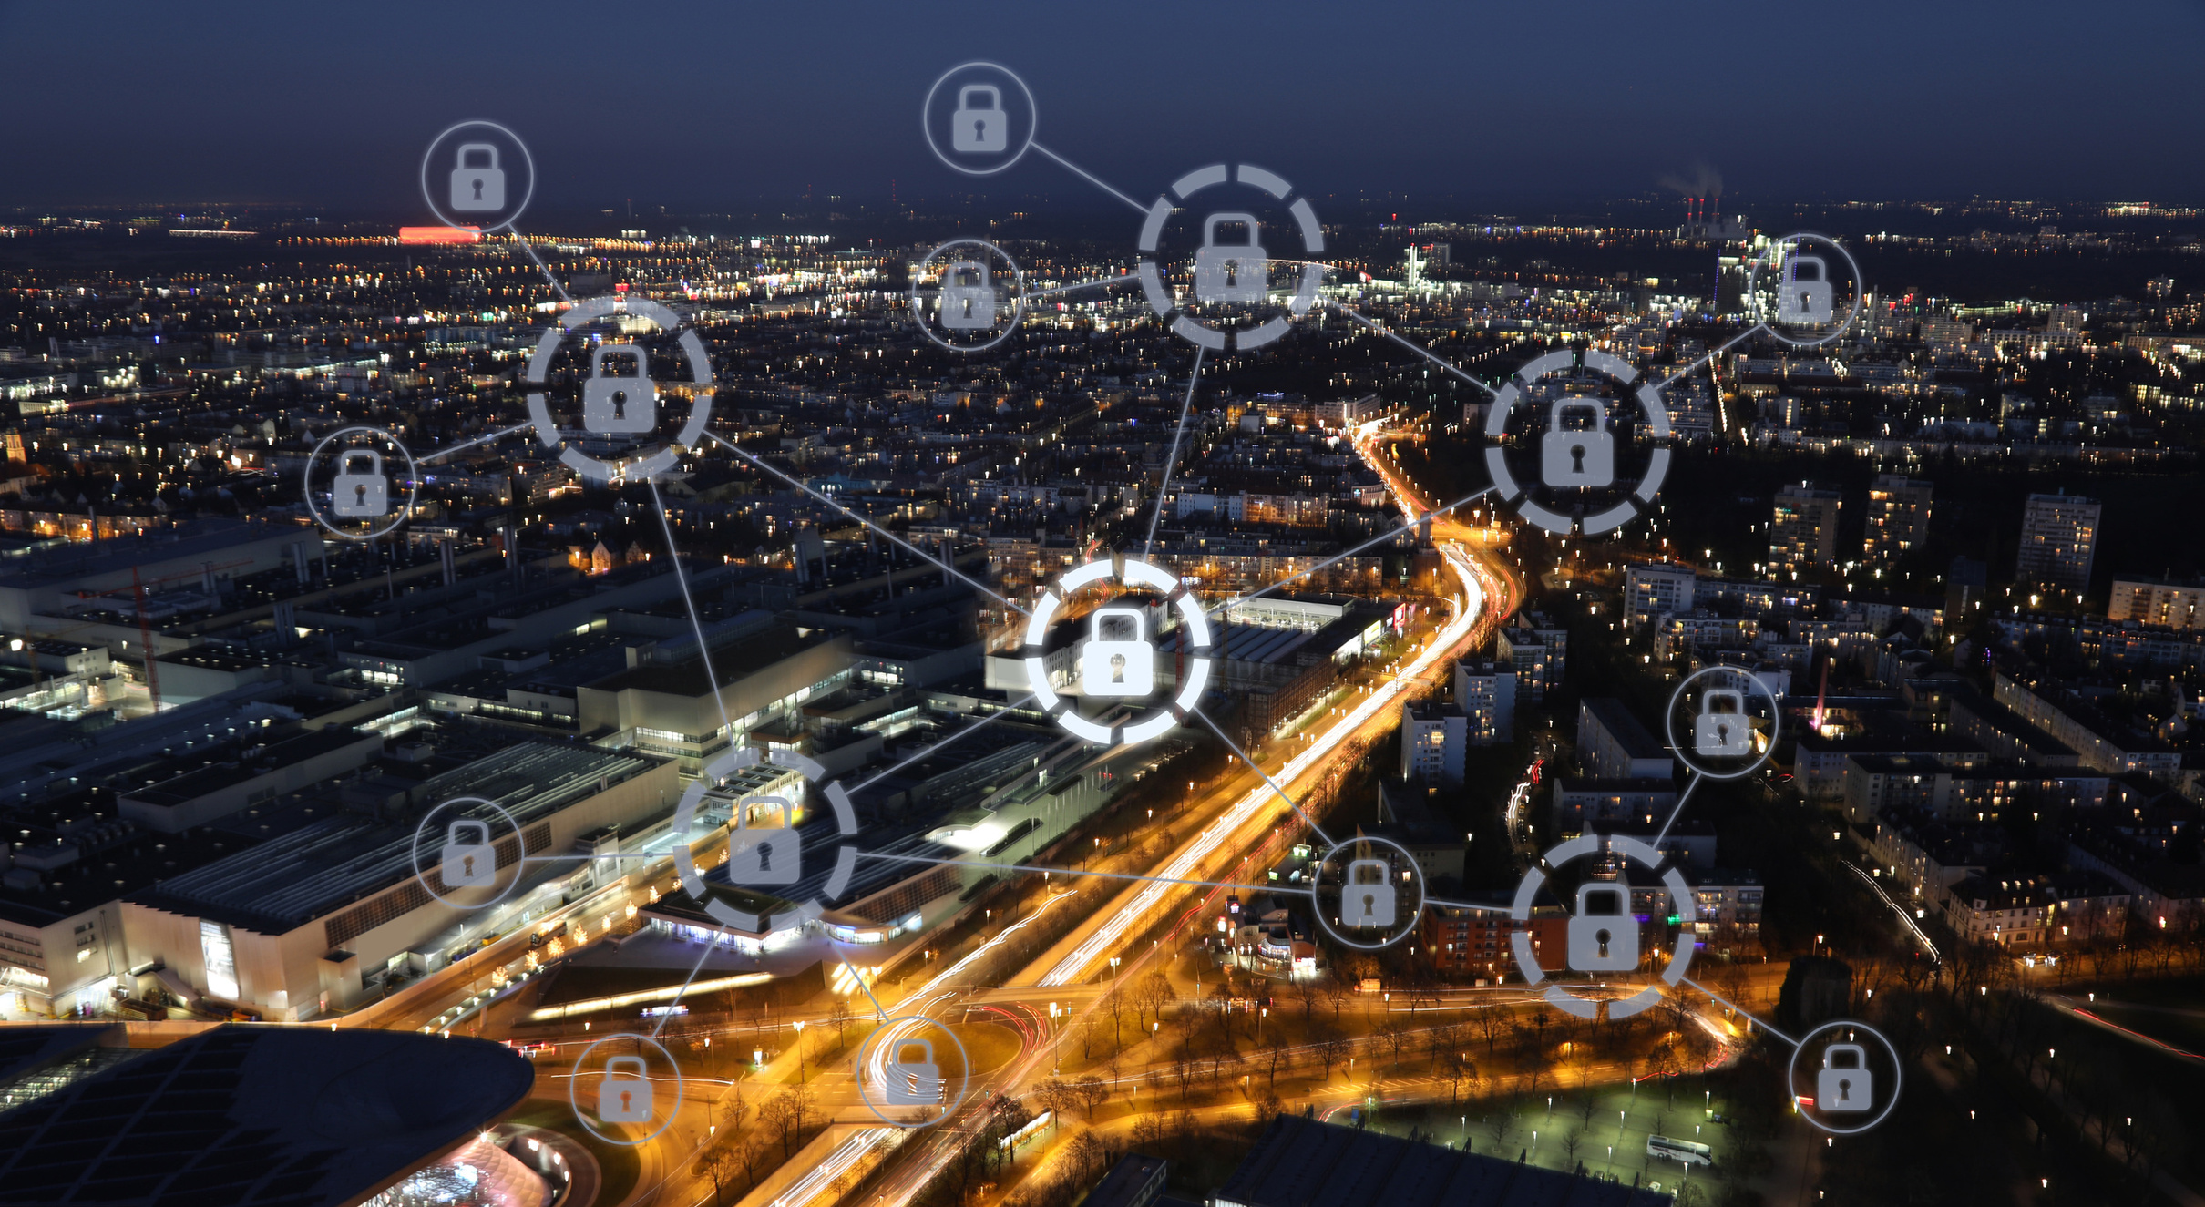
Təşəkkürlər
Telefon
Email
+99470-312-35-16
aqilsafarovv7@gmail.com

